Slide 1


6- mavzu. Kimyo faniga oid PISA uslubida topshiriqlar tuzish
(2 soat amaliy mashgʻulot)

Slide 2
Reja:
Blum taksonomiyasi.
Fikrlashga qaratilgan savollar tuzish.
Raqamli dunyoda oʻrganishning ahamiyati.
Tabiiy-ilmiy fanlarni oʻrganishda bilim, koʻnikma va yondashuvni farqlash.

Slide 3
Kontekstni tanlashda qanday omillarni hisobga olish lozim?
O‘quvchilar uchun topshiriq yaratishda tanlangan kontekst qanday qilib ularning qiziqishini oshiradi? Misol bilan tushuntiring?

Slide 4
PISA baholash tizimidagi kimyo fanining oʻrni
Ilmiy savodxonlikni baholash
Xalqaro taqqoslash
PISA oʻquvchilarning ilmiy savodxonligini, jumladan kimyo fanidagi bilimlarini baholashga qaratilgan. Bu oʻquvchilarning hayotiy vaziyatlarda kimyoviy bilimlarni qoʻllash qobiliyatini oʻlchaydi.
PISA natijalari oʻquvchilarning bilim darajasini xalqaro miqyosda taqqoslash imkonini beradi. Bu oʻz navbatida ta’lim tizimini takomillashtirish va oʻquv dasturlarini modernizatsiya qilishda yordam beradi.

Slide 5

Ilmiy-metodik yondashuvlardan foydalanish zaruriyati
Muammoli vaziyatlar
Tanqidiy fikrlash
PISA topshiriqlari hayotiy muammoli vaziyatlarga asoslangan. Bu oʻquvchilarni oʻz bilimlarini amaliy hayotda qoʻllashga undaydi.
Topshiriqlar oʻquvchilarni oʻzlarining fikrlarini asoslash, ma'lumotlarni tahlil qilish va xulosalar chiqarishga undaydi.
Ilmiy tadqiqot
PISA topshiriqlari oʻquvchilarni ilmiy tadqiqotlarni amalga oshirish jarayoniga jalb qiladi. Bu oʻquvchilarning tadqiqotchi sifatida rivojlanishiga yordam beradi.

Slide 6



Topshiriqlar tuzish uchun asosiy yondashuv va qoidalar
PISA topshiriqlarini dars jarayonida qoʻllashning didaktik imkoniyatlari
1
Oʻquvchilarning qiziqishi
Ijodiy fikrlashni rivojlantirish
Topshiriqlar oʻquvchilarning qiziqishi va yoshiga mos kelishi kerak. Qiziqarli vaziyatlar yaratish va oʻquvchilarni jalb qilish muhimdir.
PISA topshiriqlari oʻquvchilarni oʻz fikrlarini ifoda etish, muammolarni hal qilish va yangi yechimlar topishga undaydi. Bu ularning ijodiy fikrlash qobiliyatini rivojlantiradi.
2
Haqiqatga yaqinlik
Hamkorlikni ragʻbatlantirish
Topshiriqlar hayotiy muammolarga asoslangan boʻlishi kerak. Bu oʻquvchilarni oʻz bilimlarini amaliy hayotda qoʻllashga undaydi.
Ba’zi PISA topshiriqlari oʻquvchilarni guruh boʻlib ishlaydigan vaziyatlarni talab qiladi. Bu ularning hamkorlik qilish va birgalikda muammolarni hal qilish qobiliyatini rivojlantiradi.
3
Turli qobiliyatlar
Ma’lumotlarni tahlil qilish qobiliyatini oshirish
Turli qobiliyatdagi oʻquvchilar uchun topshiriqlarni tanlash muhim. Murakkablik darajasi oʻquvchilarning bilimlariga moslashtirilishi kerak.
PISA topshiriqlari oʻquvchilarni ma’lumotlarni tahlil qilish, xulosalar chiqarish va grafiklar bilan ishlash qobiliyatini oshirishga yordam beradi.

Slide 7



Ilmiy savodxonlikni rivojlantirish
1
PISA topshiriqlari oʻquvchilarning ilmiy savodxonligini oshirishga yordam beradi.
Ta’lim jarayonini takomillashtirish
2
PISA topshiriqlari oʻqituvchilarga oʻz darslarini takomillashtirish, oʻquv dasturlarini qayta koʻrib chiqish imkonini beradi.
Oʻquvchilarning muvaffaqiyatini oshirish
3
PISA topshiriqlari oʻquvchilarning oʻz bilimlarini qoʻllash va amaliy muammolarni hal qilish qobiliyatini rivojlantiradi.

Slide 8
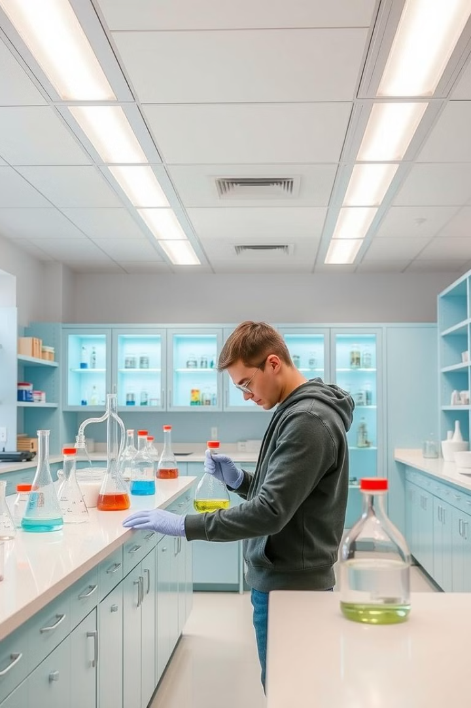
Kimyo darslarida kontekstga mos topshiriqlarni yaratish
Kontekstga mos topshiriqlar o‘quvchilarning kundalik hayotida duch keladigan yoki ularni qiziqtiradigan real muammolarni hal qilishga yo‘naltirilgan bo‘lishi kerak.
Kundalik hayotdagi
muammolarni hal qilish
Muammo
Yechim
Kontekstga mos topshiriqlar o‘quvchilarga kundalik hayotdagi kimyoviy masalalarni hal qilishga yordam beradi.
Kundalik hayotdagi kimyoviy jarayonlar va moddalarni tushunish va ularni boshqarish.

Slide 9
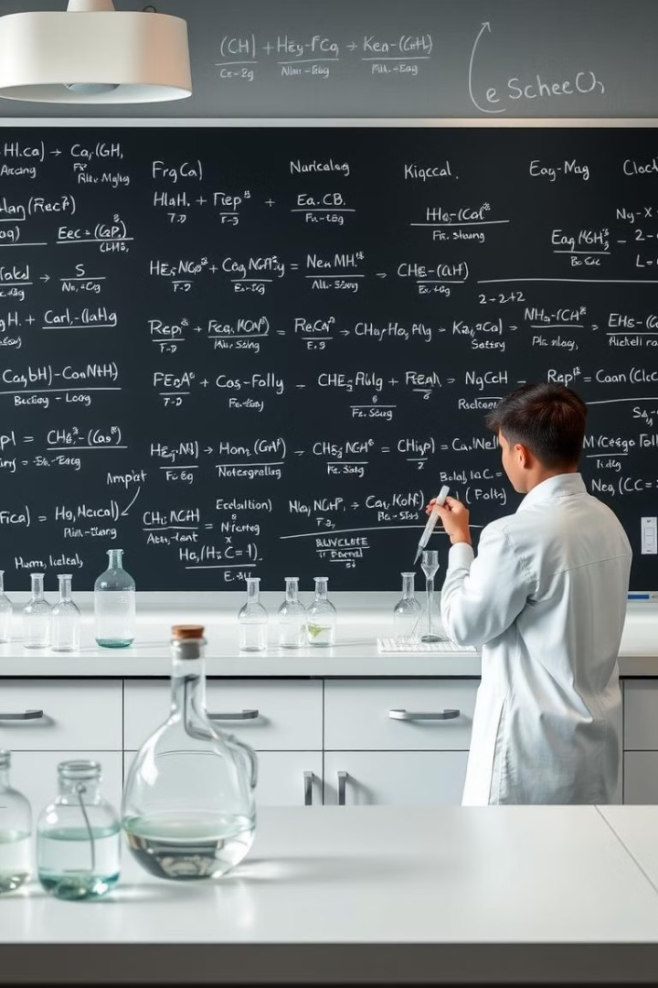
Kimyo fanida kontekstga mos topshiriqlar
Kimyoviy reaktsiyalar
1
2
Moddalarning
xossalari
Oziq-ovqat tayyorlash, tozalash va boshqa kundalik faoliyatlarda sodir bo‘ladigan kimyoviy reaktsiyalarni tushunish.
Oziq-ovqat tarkibiy qismlari, maishiy kimyoviy moddalar va atrof-muhitdagi moddalarning xossalarini o‘rganish.
3
Ekologik muammolar
Atrof-muhitni muhofaza qilish va ekologik muammolarni hal qilishga yo‘naltirilgan topshiriqlar.

Slide 10
Oziq-ovqat tarkibi va sifatini yaxshilash
Oziq-ovqat tarkibi
Ovqat pishirish
Oziq-ovqat xavfsizligi
Oziq-ovqat mahsulotlarining kimyoviy tarkibi, ozuqaviy qiymatlari va saqlash sharoitlarini o‘rganish.
Ovqat pishirishda kimyoviy jarayonlarni tushunish va ovqatlarning sifatini yaxshilashga yo‘naltirilgan topshiriqlar.
Oziq-ovqat mahsulotlarining xavfsizligi va tozaligi bilan bog‘liq kimyoviy masalalarni ko‘rib chiqish.

Slide 11




Maishiy kimyoviy moddalarni xavfsiz qo‘llash
Xavfsizlik
Sog‘liq
Maishiy kimyoviy moddalarning xavfsizligi va to‘g‘ri qo‘llanish usullarini o‘rganish.
Kimyoviy moddalarning inson tansiga ta’siri va ularni xavfsiz qo‘llashning ahamiyatini tushuntirish.
Atrof-muhit
Maishiy kimyoviy moddalarning atrof-muhitga ta’siri va ularni to‘g‘ri yo‘q qilishning ahamiyatini tushuntirish.

Slide 12

Atrof-muhitdagi o‘zgarishlarni baholash
1
Iqlim o‘zgarishi
Global isish, havo ifloslanishi va suv resurslarining kamayishi kabi muammolarni ko‘rib chiqish.
2
Kimyoviy ifloslanish
Suv, havo va tuproqning kimyoviy moddalar bilan ifloslanishining oqibatlarini o‘rganish.
3
Yechimlar
Atrof-muhitni muhofaza qilish va ekologik muammolarni hal qilishga yo‘naltirilgan kimyoviy echimlarni o‘rganish.

Slide 13
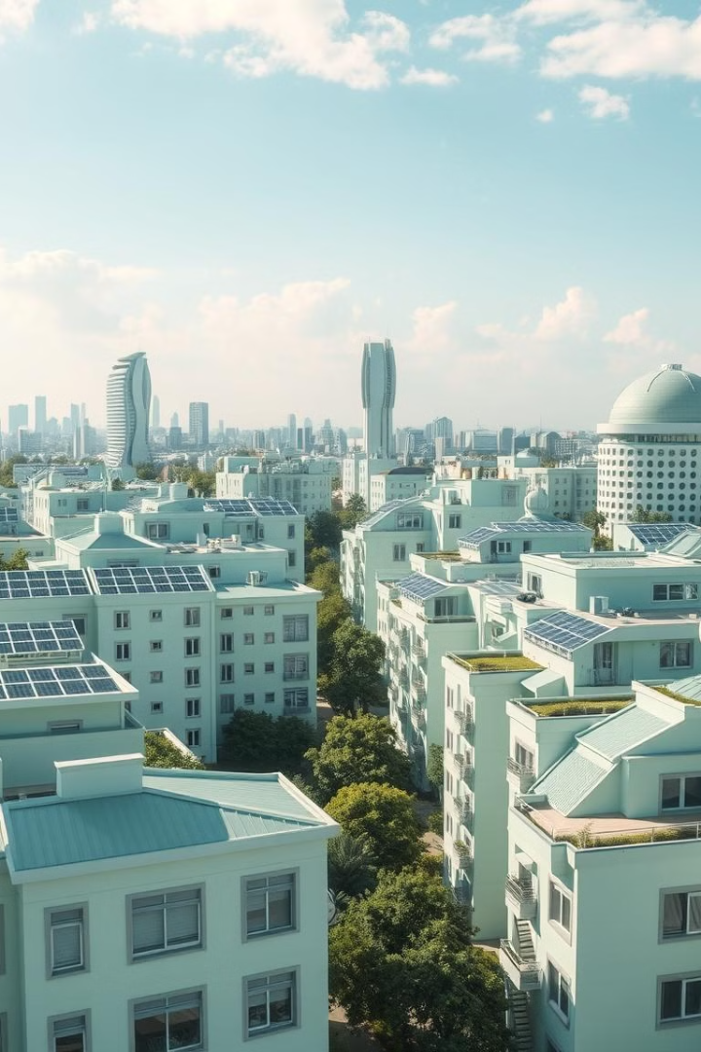



Ekologik muammolarni hal qilishga
yo‘naltirilgan topshiriqlar
Chiqindilarni qayta ishlash
Qayta ishlash jarayonlari va kimyoviy moddalarning qayta ishlanishini o‘rganish.
Suv resurslarini muhofaza qilish
Suvning ifloslanishi, tozalash usullari va suv resurslarini samarali boshqarishni o‘rganish.
Energiya samaradorligi
Energiya tejashga yo‘naltirilgan texnologiyalar va kimyoviy jarayonlarni o‘rganish.

Slide 14



Chiqindilarni qayta ishlash va boshqa ijtimoiy masalalar
1
Ijtimoiy masalalar
2
Ekologik muammolar
3
Kimyoviy yechimlar
Kontekstga mos topshiriqlar o‘quvchilarga ijtimoiy masalalarni hal qilishga yordam beradi va ularning kimyo bo‘yicha bilimlarini hayotiy muammolarni yechishda qo‘llashga yordam beradi.

Slide 15
1-guruh uchun topshiriq
Oziq-ovqat tarkibidagi kislotalar va ishqorlar mavzusida topshiriq yarating. Unda qanday mahsulotlarni va ularning pH qiymatlarini tahlil qilasiz?
2-guruh uchun topshiriq
Ekologik chiqindilarni qayta ishlash haqida kontekstga mos topshiriq tuzing. Ushbu topshiriqda o‘quvchilar qanday amaliy faoliyatni bajara olishadi?
3-guruh uchun topshiriq
Kimyo fani doirasida o‘quvchilarni hayotiy masalalarni hal qilishga o‘rgatadigan topshiriqning qadam-baqadam rejasini ishlab chiqing.
4-guruh uchun topshiriq
Texnologiyaga asoslangan yangi topshiriq yaratib ko‘ring. Ushbu topshiriqda qanday yangi usullardan foydalanasiz?

Slide 16


REFLEKSIYA
Bilib oldim!
Menga yoqdi…
Qila oldim!
Qiynaldim….
Qo‘shimcha qilib….

Slide 17

E’tiboringiz uchun rahmat

